Slide 1
Lage national
01. Februar 2021

Slide 2
Überblick Kennzahlen
Datenstand 01.02.2021 |  |  | Datenstand DIVI 31.01.2021
Bestätigte Fälle |  |  | Impfmonitoring |  | DIVI-Intensivregister
Gesamt | Verstorbene |  | Anzahl Impfungen seit dem Vortag |  | Fälle in intensivmedizinischer Behandlung
+5.608 | +175 |  | +30.370 1.Impfung |  | -4
(2.221.971) | (57.120) |  | +28.007 2.Impfung |  | [4.348]
7-Tage-Inzidenz | R-Wert (21.01.2021) |  | Anzahl Geimpfter insgesamt mit einer Impfung |  | Aus intensivmedizinischer Behandlung entlassen, davon % verstorben
123 | 4-Tage: 1,07 (95%-PI: 0,90– 1,20)
91 | 4-Tage: 1,01 (95%-PI: 0,86– 1,17) |  | N1: 1.935.356 (2,3 %) |  | +255
Fälle/ 100.000 EW | 7-Tage: 0,88 (95%-PI: 0,81– 0,96) |  | N2: 532.562 |  | 43%

Slide 3
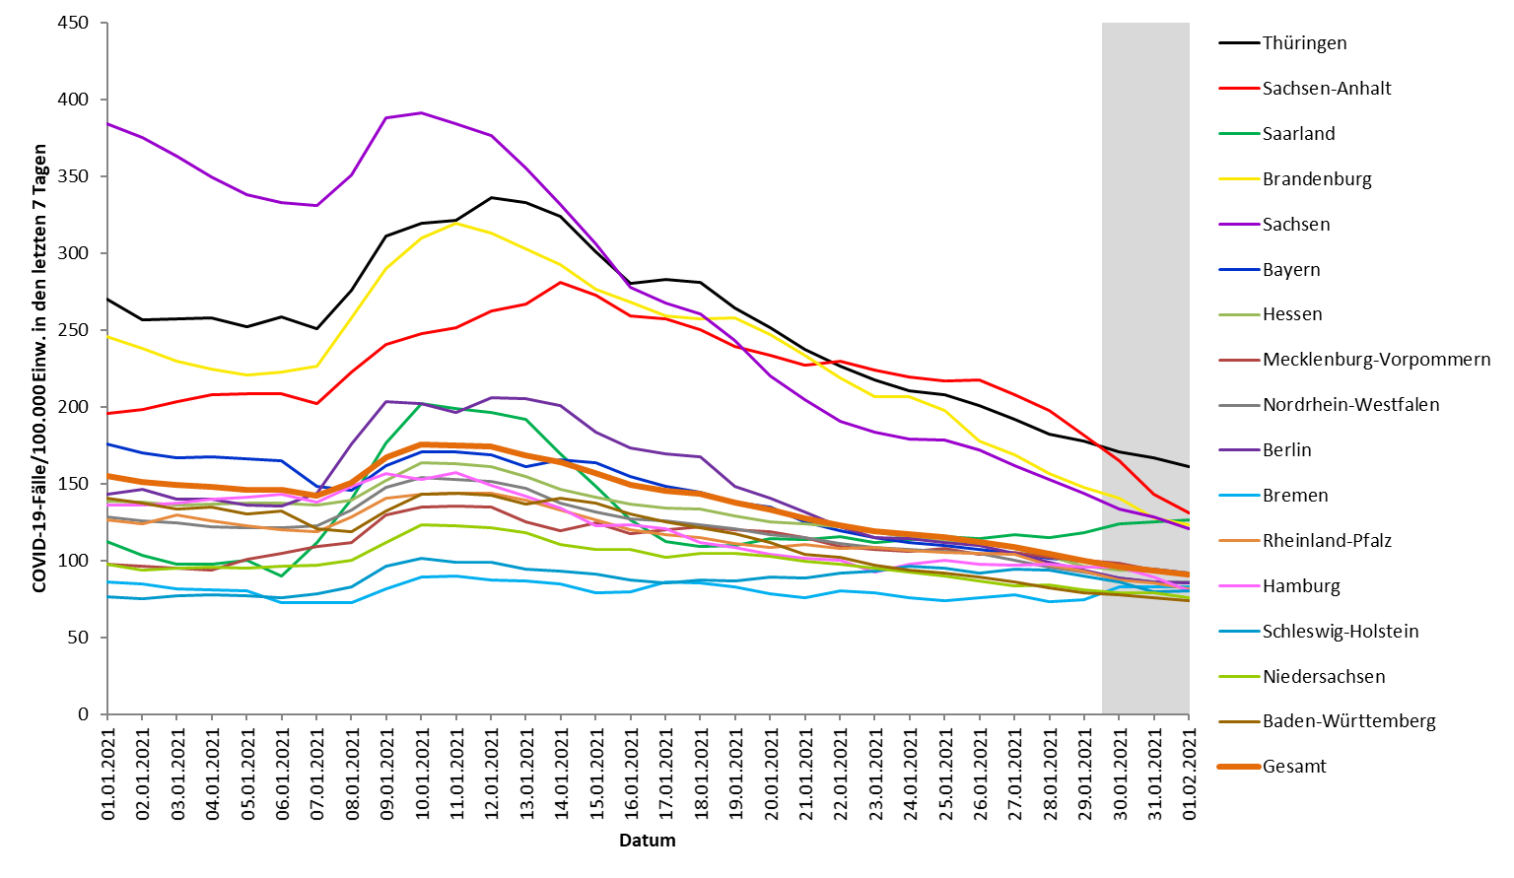
7-Tage-Inzidenz der Bundesländer nach Berichtsdatum

Slide 4
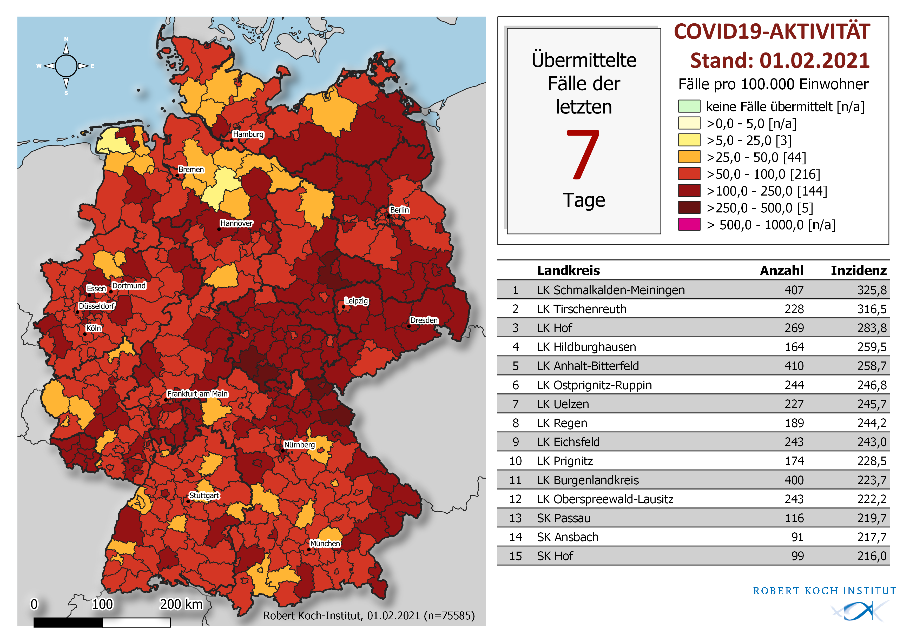
Geografische Verteilung 7-Tage-Inzidenz nach Landkreis, N=92.457

Slide 5
7-Tage-Inzidenzen nach Landkreis
Matthias an der Heiden

Slide 6
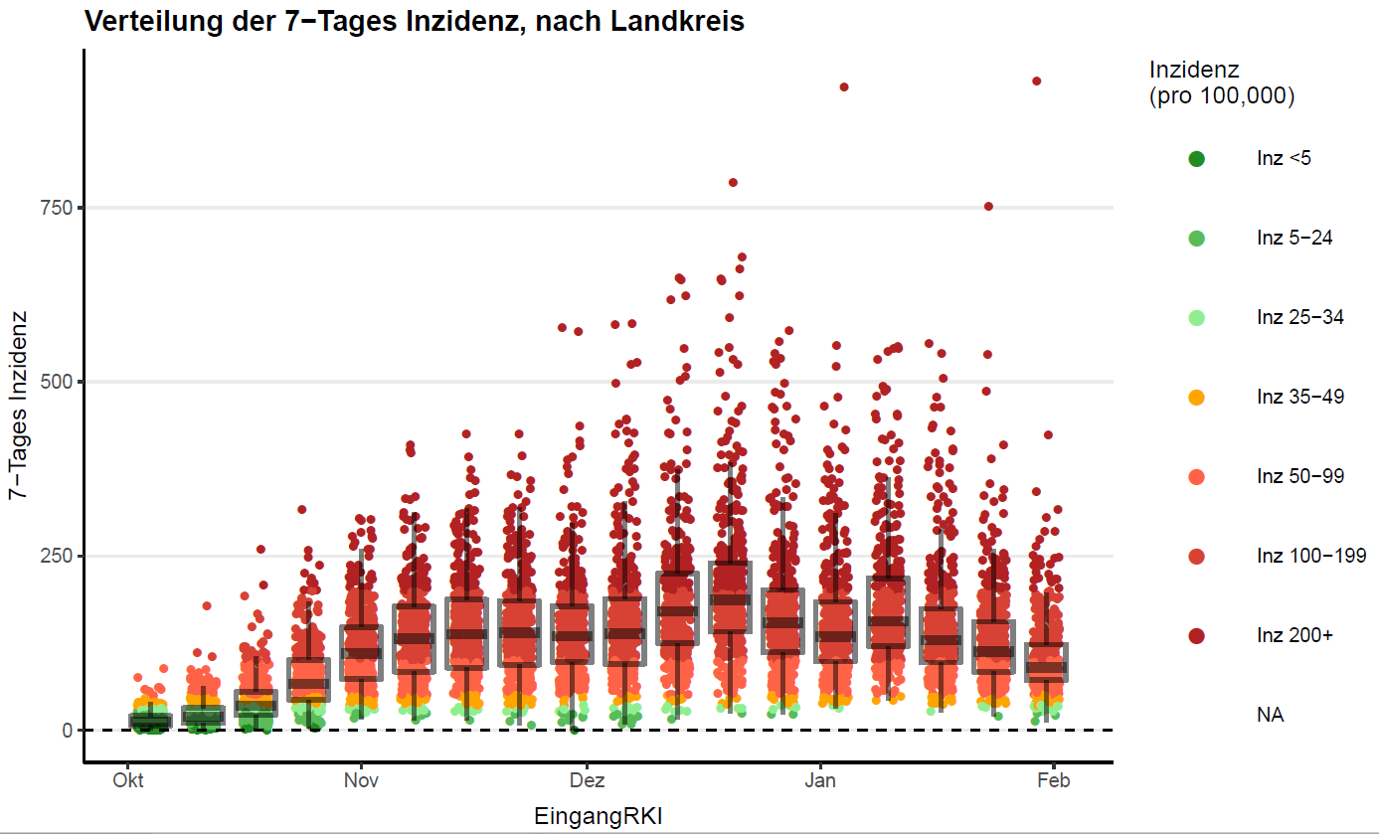

Slide 7
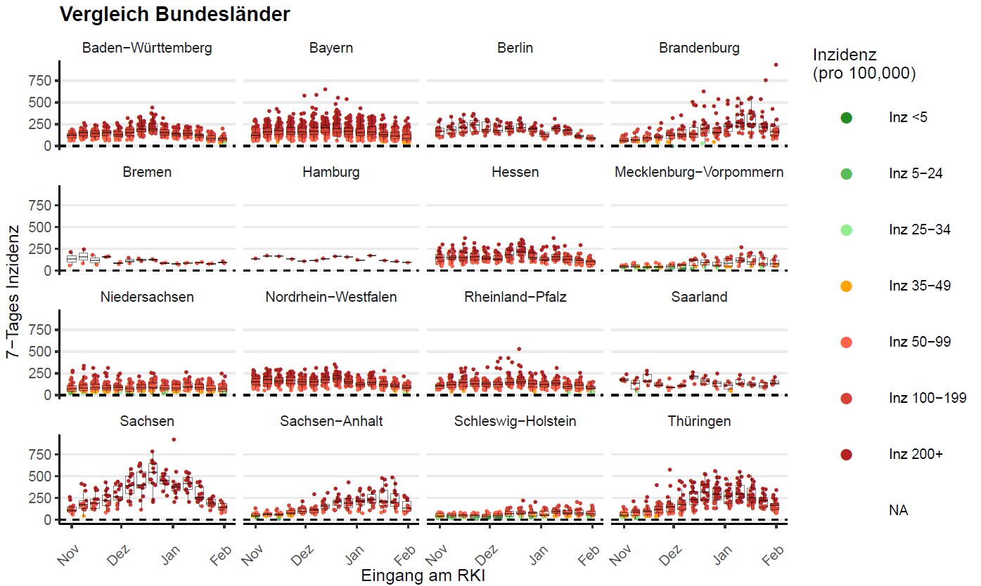

Slide 8
